Slide 1
KIẾN TRÚC MÁY TÍNH
CHƯƠNG 5: BỘ NHỚ MÁY TÍNH

Slide 2
Nội dung
Tổng quan
Bộ nhớ đệm
Bộ nhớ trong
Bộ nhớ ngoài

Slide 3
1. Tổng quan
Vị trí
Dung lượng
Đơn vị truyền
Phương thức truy cập
Hiệu năng
Loại vật lý
Đặc tả vật lý
Tổ chức

Slide 4
Vị trí
Bên trong CPU
→ thanh ghi, cache
Bên trong máy tính (Internal)
→ RAM, ROM
Bên ngoài máy tính (External)
→ đĩa cứng

Slide 5
Dung lượng
Từ nhớ (word)
Đơn vị tổ chức tự nhiên
Số từ nhớ
Hoặc Bytes
Notes:
An obvious characteristic of memory is its capacity. For internal memory, this is typically expressed in terms of bytes (1 byte=8 bits) or words. Common word lengths
are 8, 16, and 32 bits. External memory capacity is typically expressed in terms of bytes.

Slide 6
Đơn vị truyền
Internal
Thường được điều khiển bởi độ rộng của đường truyền dữ liệu
External
Thường dùng khối nhớ (block), lớn hơn nhiều so với từ
Đơn vị định địa chỉ
Vị trí nhỏ nhất có thể được định địa chỉ
Từ nhớ: một số hệ thống
Byte: nhiều hệ thống
2^{A}=N (A: số bit của một địa chỉ, N: số đơn vị định địa chỉ)
Notes:
A related concept is the unit of transfer. For internal memory, the unit of transfer is equal to the number of electrical lines into and out of the memory module. This may be equal to the word length, but is often larger, such as 64, 128, or 256 bits.
Addressable units: In some systems, the addressable unit is the word. However, many systems allow addressing at the byte level. In any case, the relationship
between the length in bits Aof an address and the number N of addressable units is 2A=N.

Slide 7
Phương thức truy cập
Tuần tự
Bắt đầu từ đầu và đọc theo thứ tự
Thời gian truy cập phụ thuộc vào vị trí của dữ liệu và vị trí trước
VD: băng từ (tape)
Trực tiếp
Các khối nhớ riêng có địa chỉ duy nhất
Truy cập bằng cách nhảy tới vùng lân cận cộng với tìm kiếm tuần tự
Thời gian truy cập phụ thuộc vào vị trí và vị trí trước
VD: đĩa (disk)
Notes:
Memory is organized into units of data, called records. Access must be made in a specific linear sequence. Stored addressing information is used to separate records and assist in the retrieval process. A shared read–write mechanism is used, and this must be moved from its current location to the desired location, passing and rejecting each intermediate record. Thus, the time to access an arbitrary record is highly variable. Tape units, discussed in Chapter 6, are sequential access.
Direct access:As with sequential access, direct access involves a shared read–write mechanism. However, individual blocks or records have a unique address based on physical location. Access is accomplished by direct access to reach a general vicinity plus sequential searching, counting, or waiting to reach the final location. Again, access time is variable. Disk units, discussed in Chapter 6, are direct access.

Slide 8
Phương thức truy cập
Ngẫu nhiên
Các địa chỉ riêng xác định các vị trí chính xác
Thời gian truy cập phụ thuộc vào vị trí hoặc truy cập trước
VD: RAM
Kết hợp
Dữ liệu được định vị bằng cách so sánh nội dung với phần lưu trữ
Thời gian truy cập phụ thuộc vào vị trí hoặc truy cập trước
VD: cache
Notes:
Random access:Each addressable location in memory has a unique, physically wired-in addressing mechanism. The time to access a given location is independent of the sequence of prior accesses and is constant. Thus, any location can be selected at random and directly addressed and accessed. Main memory and some cache systems are random access.
Associative:This is a random access type of memory that enables one to make a comparison of desired bit locations within a word for a specified match, and to do this for all words simultaneously. Thus, a word is retrieved based on a portion of its contents rather than its address. As with ordinary random-access memory, each location has its own addressing mechanism, and retrieval time is constant independent of location or prior access patterns. Cache memories may employ associative access.

Slide 9
Phân cấp bộ nhớ
Thanh ghi
Trong CPU
Bộ nhớ trong hoặc bộ nhớ chính
Có thể gồm một hoặc nhiều mức đệm
“RAM”
Bộ nhớ ngoài
Backing store
Notes:
a computer storage device, usually a disk, that provides additional storage space for information so that it can be accessed and referred to when required and may be copied into the processor if needed

Slide 10
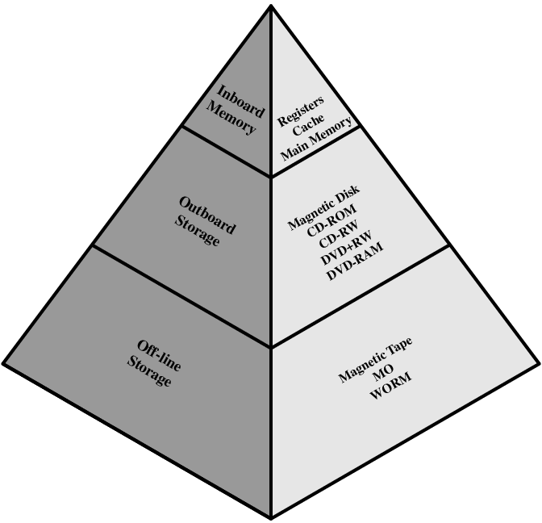
Biểu đồ các cấp độ nhớ
Notes:
a. Decreasing cost per bit
b. Increasing capacity
c. Increasing access time
d. Decreasing frequency of access of the memory by the processor
WORM storage is data archiving technology that prevents information from being edited or deleted, while allowing it to be read as many times as needed. An acronym for “write once, read many”, WORM enables businesses to lock down records to ensure that no unauthorized changes can been made.
Magneto-Optical Disc (MO Disc)

Slide 11
Hiệu năng
Thời gian truy cập
Thời gian giữa đưa ra địa chỉ và lấy dữ liệu hợp lệ
Thời gian chu kỳ nhớ
Thời gian được yêu cầu để bộ nhớ “phục hồi” trước truy cập tiếp theo
Thời gian chu kỳ = thời gian truy cập + thời gian phục hồi
Tốc độ truyền
Tốc độ dữ liệu có thể được di chuyển
Với bộ nhớ truy cập ngẫu nhiên: 1/thời gian chu kỳ
Với bộ nhớ truy cập không ngẫu nhiên: T_{n} = T_{A} + n/R
Tn: thời gian trung bình đọc hoặc ghi n bit
T_{A}: thời gian truy cập trung bình
n: số bit
R: tốc độ truyền (bps – bits per second)
Notes:
• Access time (latency): For random-access memory, this is the time it takes to perform a read or write operation, that is, the time from the instant that an address is presented to the memory to the instant that data have been stored or made available for use. For non-random-access memory, access time is the time it takes to position the read–write mechanism at the desired location.
Memory cycle time: This concept is primarily applied to random-access memory and consists of the access time plus any additional time required before a second
access can commence. This additional time may be required for transients to die out on signal lines or to regenerate data if they are read destructively. Note that
memory cycle time is concerned with the system bus, not the processor.
Transfer rate: This is the rate at which data can be transferred into or out of a memory unit. For random-access memory, it is equal to 1/(cycle time).

Slide 12
Phân loại vật lý
Bộ nhớ bán dẫn (Semiconductor)
RAM
Bộ nhớ bề mặt từ (Magnetic)
Disk & Tape
Bộ nhớ quang
CD & DVD
Notes:
A variety of physical typesof memory have been employed. The most common today are semiconductor memory, magnetic surface memory, used for disk and
tape, and optical and magneto-optical.

Slide 13
Đặc tả vật lý
Khả biến
Không khả biến
Xóa được
Không xóa được
Notes:
Several physical characteristicsof data storage are important. In a volatile memory, information decays naturally or is lost when electrical power is switched
off. In a nonvolatile memory, information once recorded remains without deterioration until deliberately changed; no electrical power is needed to retain information. Magnetic-surface memories are nonvolatile. Semiconductor memory (memory on integrated circuits) may be either volatile or nonvolatile. Nonerasable memory
cannot be altered, except by destroying the storage unit. Semiconductor memory of this type is known as read-only memory(ROM). Of necessity, a practical nonerasable memory must also be nonvolatile.

Slide 14
Tổ chức
Sự sắp xếp vật lý của bit để tạo thành từ
Notes:
For random-access memory, the organizationis a key design issue. In this context, organizationrefers to the physical arrangement of bits to form words. The obvious arrangement is not always used, as is explained in Chapter 5

Slide 15
2. Bộ nhớ đệm
Một loại bộ nhớ khả biến với kích thước nhỏ
Nằm giữa bộ nhớ chính và CPU
Có thể được tích hợp trong CPU
Notes:
Cache memory is designed to combine the memory access time of expensive, highspeed memory combined with the large memory size of less expensive, lower-speed
memory. The concept is illustrated in Figure 4.3a. There is a relatively large and slow main memory together with a smaller, faster cache memory. The cache contains a
copy of portions of main memory. When the processor attempts to read a word of memory, a check is made to determine if the word is in the cache. If so, the word is
delivered to the processor. If not, a block of main memory, consisting of some fixed number of words, is read into the cache and then the word is delivered to the processor. Because of the phenomenon of locality of reference, when a block of data is fetched into the cache to satisfy a single memory reference, it is likely that there will
be future references to that same memory location or to other words in the block.

Slide 16
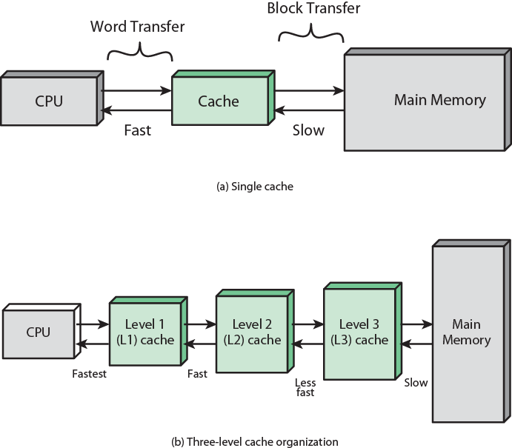
Bộ nhớ đệm và bộ nhớ chính
Notes:
Figure b depicts the use of multiple levels of cache. The L2 cache is slower and typically larger than the L1 cache, and the L3 cache is slower and typically larger than the L2 cache.

Slide 17
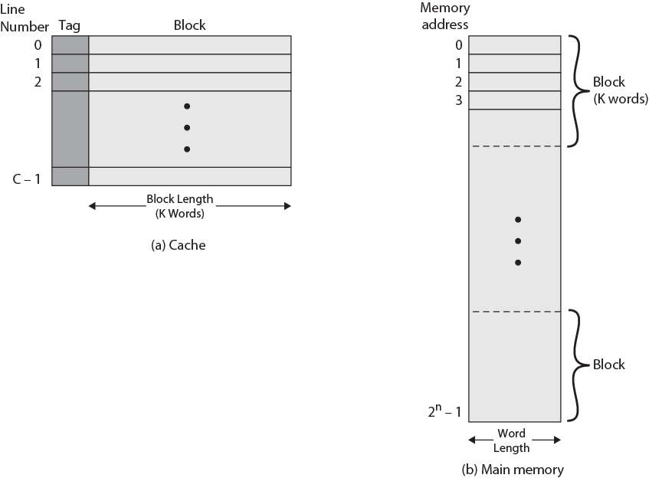
Cấu trúc bộ nhớ đệm/bộ nhớ chính
Bộ nhớ chính:
- 2^{n} từ nhớ
- K từ → 1 khối nhớ
Bộ nhớ đệm:
- m khối (còn gọi là dòng – line)
- 1 dòng → K từ
Notes:
Figure 4.4 depicts the structure of a cache/main-memory system. Main memory consists of up to 2^{n} addressable words, with each word having a unique n-bit address. For mapping purposes, this memory is considered to consist of a number of fixed-length blocks of K words each. That is, there are M=2^{n}/K blocks in main memory. The cache consists of m blocks, called lines. Each line contains K words, plus a tag of a few bits. Each line also includes control bits (not shown), such as a bit to indicate whether the line has been modified since being loaded into the cache. The length of a line, not including tag and control bits, is the line size. The line size may be as small as 32 bits, with each “word” being a single byte; in this case the line size is 4 bytes. The number of lines is considerably less than the number of main memory blocks (mVM). At any time, some subset of the blocks of memory resides in lines in the cache. If a word in a block of memory is read, that block is transferred to one of the lines of the cache. Because there are more blocks than lines, an individual line cannot be uniquely and permanently dedicated to a particular block. Thus, each line includes a tagthat identifies which particular block is currently being stored. The tag is usually a portion of the main memory address, as described later in this section.
Dòng (line) là đơn vị dùng trong Cache thay cho Block vì 2 lý do:
Để tránh nhầm lẫn với Block trong bộ nhớ chính, chứa cùng số từ nhớ
Dòng không chỉ chứa K từ mà còn chứa 1 số bit trường thẻ (Tag) và trường điều khiển (không biểu thị)

Slide 18
Hoạt động của Cache
CPU yêu cầu nội dung của ngăn nhớ
Kiểm tra trên cache với dữ liệu này
Nếu có, CPU nhận dữ liệu từ cache (nhanh)
Nếu không có, đọc khối nhớ được yêu cầu từ bộ nhớ chính vào cache
Sau đó chuyển dữ liệu từ cache sang CPU
Cache bao gồm các thẻ (tag) để định danh mỗi khối nhớ của cache trong bộ nhớ chính

Slide 19
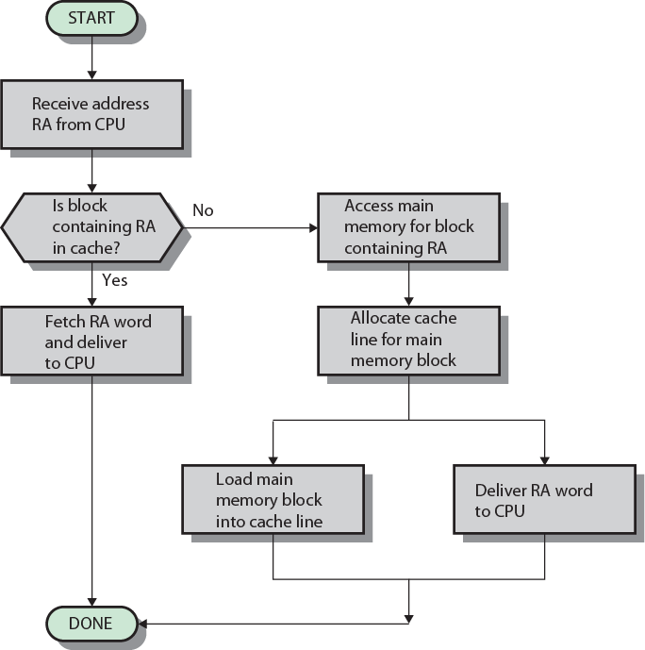
Thao tác đọc của Cache
CPU tạo ra địa chỉ đọc (RA – Read Address) của từ nhớ.
Cache nhận địa chỉ đọc
Kiểm tra từ nhớ
có trong Cache không?
Truy cập bộ nhớ chính tìm khối nhớ
chứa từ nhớ tương ứng
Cache miss
Lấy từ nhớ ứng với RA
chuyển tới CPU
Cache hit
Xác định dòng (line) trong cache cho
khối nhớ tìm được từ bộ nhớ
Nạp khối nhớ từ bộ nhớ vào trong
dòng cache đã xác định
Chuyển từ nhớ tới CPU
Notes:
Figure 4.5 illustrates the read operation. The processor generates the read address (RA) of a word to be read. If the word is contained in the cache, it is delivered to the processor. Otherwise, the block containing that word is loaded into the cache, and the word is delivered to the processor. Figure 4.5 shows these last two operations occurring in parallel and reflects the organization shown in Figure 4.6, which is typical of contemporary cache organizations. In this organization, the cache connects to the processor via data, control, and address lines. The data and address lines also attach to data and address buffers, which attach to a system bus from which main memory is reached. When a cache hit occurs, the data and address buffers are disabled and communication is only between processor and cache, with no system bus traffic. When a cache miss occurs, the desired address is loaded onto the system bus and the data are returned through the data buffer to both the cache and the processor. In other organizations, the cache is physically interposed between the processor and the main memory for all data, address, and control lines. In this latter case, for a cache miss, the desired word is first read into the cache and then transferred from cache to processor.

Slide 20
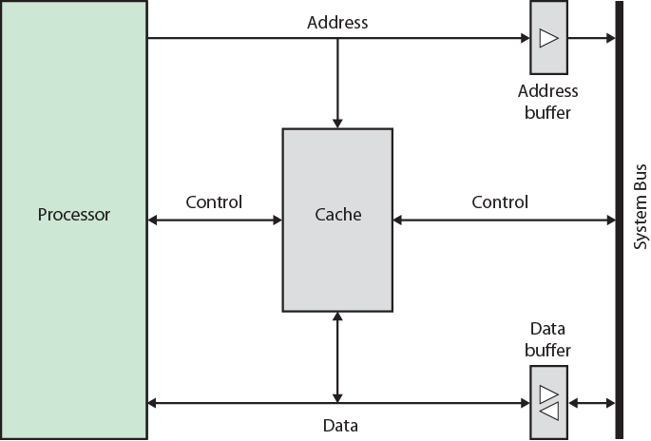
Tổ chức của bộ nhớ cache hiện đại
Vô hiệu
hóa khi
cache hit
Notes:
Figure 4.5 illustrates the read operation. The processor generates the read address (RA) of a word to be read. If the word is contained in the cache, it is delivered to the processor. Otherwise, the block containing that word is loaded into the cache, and the word is delivered to the processor. Figure 4.5 shows these last two operations occurring in parallel and reflects the organization shown in Figure 4.6, which is typical of contemporary cache organizations. In this organization, the cache connects to the processor via data, control, and address lines. The data and address lines also attach to data and address buffers, which attach to a system bus from which main memory is reached. When a cache hit occurs, the data and address buffers are disabled and communication is only between processor and cache, with no system bus traffic. When a cache miss occurs, the desired address is loaded onto the system bus and the data are returned through the data buffer to both the cache and the processor. In other organizations, the cache is physically interposed between the processor and the main memory for all data, address, and control lines. In this latter case, for a cache miss, the desired word is first read into the cache and then transferred from cache to processor.

Slide 21
Các thành phần của bộ nhớ đệm
Địa chỉ
Kích thước
Phương thức ánh xạ
Giải thuật thay thế
Chính sách ghi
Kích thước khối nhớ
Số bộ nhớ đệm

Slide 22
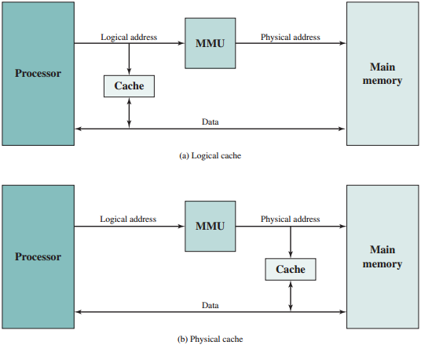
Địa chỉ bộ nhớ đệm
Bộ nhớ đệm nằm ở đâu?
Notes:
Về bản chất, bộ nhớ ảo là một thiết bị cho phép các chương trình định địa chỉ bộ nhớ từ khung nhìn luận lý (logic), không quan tâm đến số lượng bộ nhớ chính có sẵn. Khi bộ nhớ ảo được sử dụng, các trường địa chỉ của các lệnh máy tính chứa các địa chỉ ảo. Để đọc và ghi từ bộ nhớ chính, một đơn vị phần cứng quản lý bộ nhớ (MMU) sẽ dịch từng địa chỉ ảo thành một địa chỉ vật lý trong bộ nhớ chính.
Khi địa chỉ ảo được sử dụng, nhà thiết kế hệ thống có thể chọn đặt bộ nhớ cache giữa bộ vi xử lý và MMU hoặc giữa MMU và bộ nhớ chính (Hình 4.7). Bộ nhớ cache luận lý (cache logic), còn được gọi là bộ nhớ đệm ảo (virtual cache), lưu trữ dữ liệu bằng địa chỉ ảo. Bộ vi xử lý truy cập bộ nhớ cache trực tiếp mà không phải đi qua MMU. Một bộ nhớ cache vật lý lưu trữ dữ liệu bằng cách sử dụng địa chỉ vật lý trong bộ nhớ chính.
Một lợi ích rõ ràng của bộ nhớ cache luận lý là tốc độ truy cập bộ nhớ cache nhanh hơn so với bộ nhớ cache vật lý, vì bộ nhớ cache có thể đáp ứng trước khi MMU thực hiện việc chuyển đổi địa chỉ. Bất lợi thực sự là hầu hết các hệ thống bộ nhớ ảo cung cấp cho mỗi ứng dụng với không gian địa chỉ bộ nhớ ảo giống nhau. Tức là, mỗi ứng dụng sẽ thấy một bộ nhớ ảo bắt đầu ở địa chỉ 0. Do đó, cùng một địa chỉ ảo trong hai ứng dụng khác nhau tham chiếu đến hai địa chỉ vật lý khác nhau. Bộ nhớ cache phải được xóa sạch hoàn toàn mỗi lần chuyển đổi ngữ cảnh của ứng dụng hoặc thêm các bit bổ sung vào mỗi dòng của bộ nhớ cache để xác định không gian địa chỉ ảo nào mà địa chỉ này tham chiếu tới.

Slide 23
Địa chỉ bộ nhớ đệm
Bộ nhớ đệm nằm ở đâu?
Giữa CPU và đơn vị quản lý bộ nhớ ảo (MMU - memory management unit)
Giữa MMU và bộ nhớ chính
Bộ nhớ đệm logic (bộ nhớ đệm ảo) lưu dữ liệu sử dụng địa chỉ ảo
CPU truy cập bộ nhớ đệm trực tiếp, không thông qua bộ nhớ đệm vật lý
Bộ nhớ đệm truy cập nhanh hơn, trước khi MMU chuyển đổi địa chỉ
Địa chỉ ảo sử dụng cùng không gian địa chỉ cho các ứng dụng khác nhau
Phải xóa bộ nhớ đệm mỗi lần chuyển ngữ cảnh
Bộ nhớ đệm vật lý lưu dữ liệu sử dụng địa chỉ vật lý bộ nhớ chính
Notes:
Về bản chất, bộ nhớ ảo là một thiết bị cho phép các chương trình định địa chỉ bộ nhớ từ khung nhìn luận lý (logic), không quan tâm đến số lượng bộ nhớ chính có sẵn. Khi bộ nhớ ảo được sử dụng, các trường địa chỉ của các lệnh máy tính chứa các địa chỉ ảo. Để đọc và ghi từ bộ nhớ chính, một đơn vị phần cứng quản lý bộ nhớ (MMU) sẽ dịch từng địa chỉ ảo thành một địa chỉ vật lý trong bộ nhớ chính.
Khi địa chỉ ảo được sử dụng, nhà thiết kế hệ thống có thể chọn đặt bộ nhớ cache giữa bộ vi xử lý và MMU hoặc giữa MMU và bộ nhớ chính (Hình 4.7). Bộ nhớ cache luận lý (cache logic), còn được gọi là bộ nhớ đệm ảo (virtual cache), lưu trữ dữ liệu bằng địa chỉ ảo. Bộ vi xử lý truy cập bộ nhớ cache trực tiếp mà không phải đi qua MMU. Một bộ nhớ cache vật lý lưu trữ dữ liệu bằng cách sử dụng địa chỉ vật lý trong bộ nhớ chính.
Một lợi ích rõ ràng của bộ nhớ cache luận lý là tốc độ truy cập bộ nhớ cache nhanh hơn so với bộ nhớ cache vật lý, vì bộ nhớ cache có thể đáp ứng trước khi MMU thực hiện việc chuyển đổi địa chỉ. Bất lợi thực sự là hầu hết các hệ thống bộ nhớ ảo cung cấp cho mỗi ứng dụng với không gian địa chỉ bộ nhớ ảo giống nhau. Tức là, mỗi ứng dụng sẽ thấy một bộ nhớ ảo bắt đầu ở địa chỉ 0. Do đó, cùng một địa chỉ ảo trong hai ứng dụng khác nhau tham chiếu đến hai địa chỉ vật lý khác nhau. Bộ nhớ cache phải được xóa sạch hoàn toàn mỗi lần chuyển đổi ngữ cảnh của ứng dụng hoặc thêm các bit bổ sung vào mỗi dòng của bộ nhớ cache để xác định không gian địa chỉ ảo nào mà địa chỉ này tham chiếu tới.

Slide 24
Kích thước
Chi phí
Bộ nhớ cache nhiều thì tốn kém
Tốc độ
Bộ nhớ cache nhiều hơn thì nhanh hơn
Notes:
Chúng tôi muốn kích thước của bộ nhớ cache đủ nhỏ để tổng chi phí trung bình cho mỗi bit gần với bộ nhớ chính một mình và đủ lớn để thời gian truy cập trung bình tổng thể gần với bộ nhớ cache một mình. Có một số động lực khác để giảm thiểu kích thước bộ nhớ cache. Càng lớn bộ nhớ cache, càng có nhiều cổng tham gia vào việc giải quyết cache. Kết quả là các bộ nhớ cache lớn có xu hướng hơi chậm hơn những bộ vi xử lý nhỏ - ngay cả khi được xây dựng bằng công nghệ mạch tích hợp và đặt cùng một vị trí trên chip và bảng mạch. Khu vực chip và bảng cũng có thể giới hạn kích thước bộ nhớ cache. Bởi vì hiệu năng của bộ nhớ cache rất nhạy cảm với bản chất của khối lượng công việc, nên không thể có đến một kích thước bộ nhớ cache "tối ưu" duy nhất. Bảng 4.3 liệt kê kích thước bộ nhớ cache của một số bộ vi xử lý hiện tại và quá khứ.

Slide 25
So sánh các kích thước cache
Processor
Type
Year of Introduction
L1 cache
L2 cache
L3 cache
IBM 360/85
Mainframe
1968
16 to 32 KB
—
—
PDP-11/70
Minicomputer
1975
1 KB
—
—
VAX 11/780
Minicomputer
1978
16 KB
—
—
IBM 3033
Mainframe
1978
64 KB
—
—
IBM 3090
Mainframe
1985
128 to 256 KB
—
—
Intel 80486
PC
1989
8 KB
—
—
Pentium
PC
1993
8 KB/8 KB
256 to 512 KB
—
PowerPC 601
PC
1993
32 KB
—
—
PowerPC 620
PC
1996
32 KB/32 KB
—
—
PowerPC G4
PC/server
1999
32 KB/32 KB
256 KB to 1 MB
2 MB
IBM S/390 G4
Mainframe
1997
32 KB
256 KB
2 MB
IBM S/390 G6
Mainframe
1999
256 KB
8 MB
—
Pentium 4
PC/server
2000
8 KB/8 KB
256 KB
—
IBM SP
High-end server/ supercomputer
2000
64 KB/32 KB
8 MB
—
CRAY MTAb
Supercomputer
2000
8 KB
2 MB
—
Itanium
PC/server
2001
16 KB/16 KB
96 KB
4 MB
SGI Origin 2001
High-end server
2001
32 KB/32 KB
4 MB
—
Itanium 2
PC/server
2002
32 KB
256 KB
6 MB
IBM POWER5
High-end server
2003
64 KB
1.9 MB
36 MB
CRAY XD-1
Supercomputer
2004
64 KB/64 KB
1MB
—

Slide 26
Phương thức ánh xạ
Ánh xạ trực tiếp
Ánh xạ liên kết
Ánh xạ liên kết tập hợp
Notes:
Bởi vì có ít dòng nhớ cache hơn các khối bộ nhớ chính, nên một thuật toán là cần thiết để ánh xạ các khối bộ nhớ chính vào các dòng cache. Hơn nữa, một phương pháp là cần thiết để xác định khối bộ nhớ chính nào đang chiếm một dòng cache. Sự lựa chọn của chức năng ánh xạ chỉ ra cách cache được tổ chức như thế nào. Ba kỹ thuật có thể được sử dụng: trực tiếp, liên kết, và liên kết tập hợp. Chúng ta kiểm tra lần lượt mỗi phương pháp. Trong mỗi trường hợp, chúng ta nhìn vào cấu trúc chung và sau đó là một ví dụ cụ thể.

Slide 27
Cấu trúc bộ nhớ đệm/bộ nhớ chính
Bộ nhớ chính:
- 2^{n} từ nhớ
- K từ → 1 khối nhớ
Bộ nhớ đệm:
- m khối (còn gọi là dòng – line)
- 1 dòng → K từ
Notes:
Figure 4.4 depicts the structure of a cache/main-memory system. Main memory consists of up to 2^{n} addressable words, with each word having a unique n-bit address. For mapping purposes, this memory is considered to consist of a number of fixed-length blocks of K words each. That is, there are M=2^{n}/K blocks in main memory. The cache consists of m blocks, called lines. Each line contains K words, plus a tag of a few bits. Each line also includes control bits (not shown), such as a bit to indicate whether the line has been modified since being loaded into the cache. The length of a line, not including tag and control bits, is the line size. The line size may be as small as 32 bits, with each “word” being a single byte; in this case the line size is 4 bytes. The number of lines is considerably less than the number of main memory blocks (mVM). At any time, some subset of the blocks of memory resides in lines in the cache. If a word in a block of memory is read, that block is transferred to one of the lines of the cache. Because there are more blocks than lines, an individual line cannot be uniquely and permanently dedicated to a particular block. Thus, each line includes a tagthat identifies which particular block is currently being stored. The tag is usually a portion of the main memory address, as described later in this section.
Dòng (line) là đơn vị dùng trong Cache thay cho Block vì 2 lý do:
Để tránh nhầm lẫn với Block trong bộ nhớ chính, chứa cùng số từ nhớ
Dòng không chỉ chứa K từ mà còn chứa 1 số bit trường thẻ (Tag) và trường điều khiển (không biểu thị)

Slide 28
Phương thức ánh xạ
Xét ví dụ minh họa cho 3 phương thức ánh xạ
Dung lượng bộ nhớ cache: 64kByte
Kích thước khối nhớ: 4 bytes
Nghĩa là cache có 16k (2¹⁴) dòng (lines) 4 bytes
Bộ nhớ chính: 16MBytes
Địa chỉ: 24 bit (địa chỉ do CPU phát ra)
(2²⁴=16M)

Slide 29
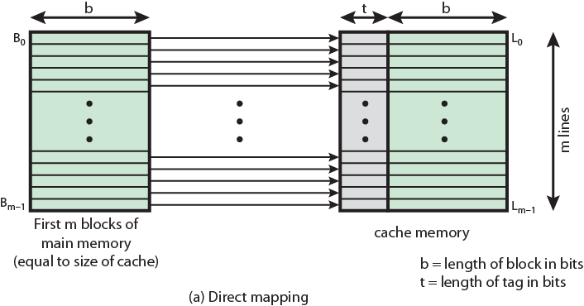
Ánh xạ trực tiếp
Mỗi khối (Block) của bộ nhớ chính ánh xạ tới duy nhất một dòng cache
Địa chỉ gồm 2 phần
w bit thấp nhất định danh từ nhớ duy nhất
s bit cao nhất định rõ một khối nhớ
Các bit cao nhất được chia thành trường r dòng và một thẻ (tag) (s-r) bit
i = j mod m
Trong đó:
i: chỉ số dòng trong cache
j: chỉ số khối bộ nhớ chính
m: số dòng trong cache

Slide 30
Ánh xạ trực tiếp: Cấu trúc địa chỉ
Tag s-r
Line or Slot r
Word w
8
14
2
Địa chỉ: 24 bit
Định danh từ: 2 bit (khối 4 byte)
Định danh khối: 22 bit
Trường thẻ (Tag): 8 bit (=22-14)
Trường Line hoặc Slot: 14 bit
Không có 2 khối trong cùng dòng có cùng trường Tag
Kiểm tra nội dung của bộ nhớ cache bằng cách tìm dòng và kiểm tra Tag

Slide 31
Ánh xạ trực tiếp: từ bộ nhớ chính tới bộ nhớ đệm

Slide 32
Ánh xạ trực tiếp: Bảng dòng bộ nhớ đệm
Dòng Cache | Các khối trong bộ nhớ chính được gán
0 | 0, m, 2m, 3m…2^{s}-m
1 | 1,m+1, 2m+1…2^{s}-m+1
…
m-1 | m-1, 2m-1,3m-1…2^{s}-1

Slide 33
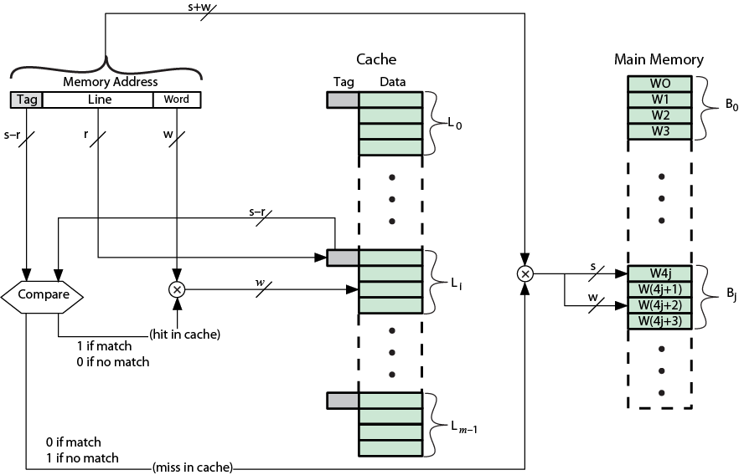
Tổ chức cache trong ánh xạ trực tiếp
Notes:
Chức năng ánh xạ được thực hiện dễ dàng bằng địa chỉ bộ nhớ chính. Hình 4.9 mô tả cơ chế chung. Với mục đích truy cập bộ nhớ cache, mỗi địa chỉ bộ nhớ chính có thể được xem là bao gồm ba trường. w bit thấp nhất xác định một từ hoặc byte duy nhất trong một khối bộ nhớ chính; trong hầu hết các máy hiện đại, địa chỉ ở mức byte. s bits còn lại chỉ định một trong 2^{s} khối của bộ nhớ chính. Bộ nhớ cache logic dịch s bits này như là một thẻ s -r bits (phần quan trọng nhất) và một trường dòng r bits. Trường sau này xác định một trong các dòng m = 2^{r} của bộ nhớ cache.

Slide 34
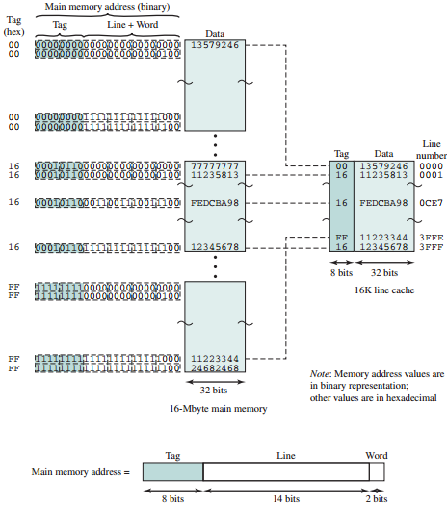
Ví dụ ánh xạ trực tiếp
m=16K=2¹⁴
i=j mod 2¹⁴
Dòng | Địa chỉ bắt đầu của khối
0 | 000000, 010000, …, FF0000
1 | 000004, 010004, …, FF0004
. . . | . . .
2¹⁴-1 | 00FFFC, 01FFFC, …, FFFFFC
Notes:
16K=16x1024=16,384=2¹⁴=100 0000 0000 0000
→ chỉ số dòng nhỏ nhất biểu diễn theo thập lục phân: 0000 0000 0000 0000 = 0000_{h}
chỉ số lớn nhất biểu diễn theo thập lục phân là: 16,383= 011 1111 1111 1111 = 3FFF_{h}
Kích thước bộ nhớ chính = 16MB=16x1024KB=16x1024x1024B=16,777,216B → số khối= 16,777,216/4= 4,194,304 (vì 1 khối 4 bytes)
Số khối mỗi dòng trong cache sẽ được ánh xạ = 4,194,304/16,384= 256 khối
00FFFC=15x16³+15x16²+15x16¹+15x16⁰=61440+3840+240+15=65535

Slide 35
Tóm tắt: ánh xạ trực tiếp
Độ dài địa chỉ = (s + w) bits
Số đơn vị địa chỉ = 2^{s+w} words hoặc bytes
Kích thước Block = kích thước line = 2^{w} words hoặc bytes
Số khối trong bộ nhớ chính = 2^{s+w}/2^{w} = 2^{s}
Số dòng trong cache = m = 2^{r}
Kích thước thẻ = (s – r) bits

Slide 36
Ánh xạ trực tiếp: ưu và khuyết
Đơn giản
Rẻ
Vị trí cố định với khối đã cho
Nếu một chương trình truy cập 2 khối mà ánh xạ tới cùng một dòng liên tục, thì từ nhớ không có trong cache (cache miss) là rất cao

Slide 37
Ví dụ
Xét hệ thống có:
Bộ nhớ chính = 256MB
Cache = 128KB
Line=16 Byte
Xác định số bit của các trường trong địa chỉ theo phương thức ánh xạ trực tiếp
Số bit trường Tag?
Số bit trường Line?
Số bit trường Word?
Notes:
Xét hệ thống có:
Bộ nhớ chính = 4GB
Cache = 256KB
Line=32 Byte
---------------------------------------------------
BÀI GIẢI:
Bộ nhớ chính = 4GB = 232 byte → N = 32 bit Cache = 256 KB = 2¹⁸ byte Line = 32 byte = 2⁵ byte → W = 5 bit Số Line trong cache = 2¹⁸/ 2⁵ = 2¹³ Line → L = 13 bit
T = 32 - (13 + 5) = 14 bit

Slide 38
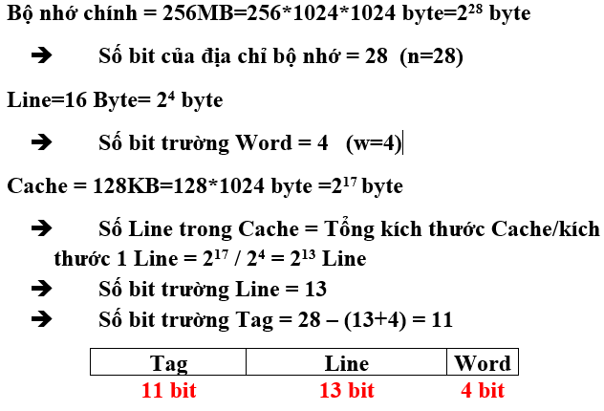
Ví dụ

Slide 39
Bài tập
Cho biết
Không gian địa chỉ bộ nhớ chính = 4GB
Dung lượng bộ nhớ cache là 256KB
Kích thước Line (Block) = 32byte.
Xác định số bit của các trường địa chỉ theo phương thức ánh xạ trực tiếp

Slide 40
Victim Cache
Lower miss penalty
Remember what was discarded
Already fetched
Use again with little penalty
Fully associative
4 to 16 cache lines
Between direct mapped L1 cache and next memory level

Slide 41
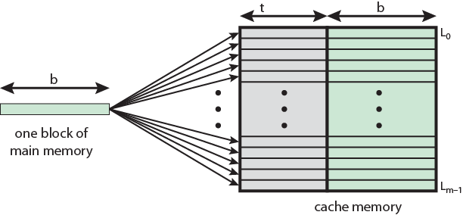
Ánh xạ liên kết
Một khối trong bộ nhớ chính có thể được nạp vào bất kỳ dòng nào của bộ nhớ đệm
Địa chỉ bộ nhớ được thể hiện theo tag và word
Tag xác định duy nhất khối của bộ nhớ
Tag xác định Block đang nằm ở dòng đó

Slide 42
Ánh xạ liên kết: Bộ nhớ chính tới bộ nhớ đệm
Notes:
Ánh xạ liên kết khắc phục nhược điểm của ánh xạ trực tiếp bằng cách cho phép mỗi khối bộ nhớ chính được nạp vào bất kỳ dòng nào của bộ nhớ cache (Hình 4.8b). Trong trường hợp này, logic điều khiển bộ nhớ cache diễn giải địa chỉ bộ nhớ đơn giản bằng một trường Tag và một từ. Trường Tag hiển thị duy nhất một khối bộ nhớ chính. Để xác định một khối có trong bộ nhớ cache hay không, logic kiểm soát bộ nhớ cache phải cùng lúc kiểm tra mỗi thẻ của dòng cho trùng khớp. Hình 4.11 minh hoạ logic.

Slide 43
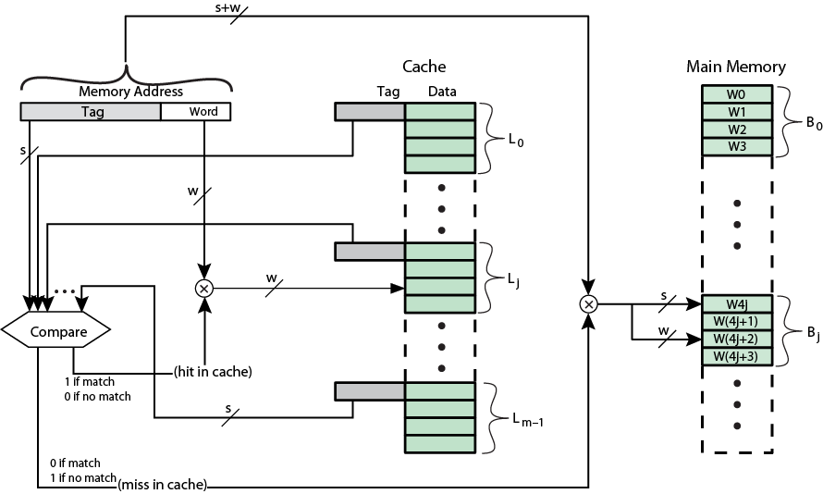
Tổ chức cache trong ánh xạ liên kết đầy đủ

Slide 44
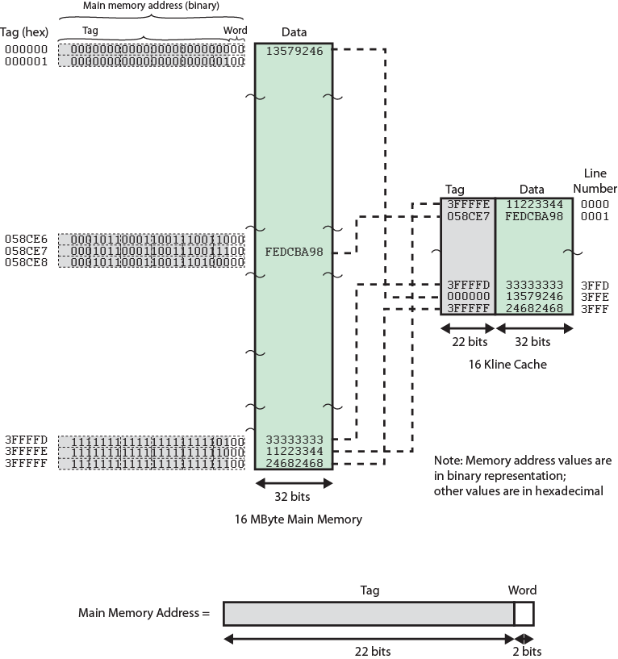
Ví dụ: ánh xạ liên kết
Notes:
Hình 4.12 cho thấy ví dụ của chúng ta sử dụng ánh xạ liên kết. Địa chỉ bộ nhớ chính bao gồm một thẻ 22-bit và số byte (số từ) 2-bit. Thẻ 22-bit phải được lưu trữ với khối dữ liệu 32-bit cho mỗi dòng trong bộ nhớ cache. Lưu ý rằng đó là phần còn lại (quan trọng nhất) 22 bit của địa chỉ tạo nên thẻ. Do đó, địa chỉ thập lục phân 24-bit 16339C có thẻ 22-bit là 058CE7. Điều này dễ nhìn thấy trong ký hiệu nhị phân.
Địa chỉ bộ nhớ: 0001 0110 0011 0011 1001 1100 (nhị phân)
1 6 3 3 9 C (thập lục phân)
Thẻ (22-bit trái cùng): 00 0101 1000 1100 1110 0111 (nhị phân)
0 5 8 C E 7 (thập lục phân)

Slide 45
Ánh xạ liên kết: cấu trúc địa chỉ
Word
2 bit
Tag 22 bit
22 bit tag được lưu trữ với mỗi khối dữ liệu 32 bit
So sánh trường tag với tag trong cache để kiểm tra cache hit
2 bit thấp nhất (phải cùng) của địa chỉ xác định từ 16 bit được yêu cầu từ khối dữ liệu 32 bit.
Ví dụ:
Address Tag Data Cache line
3FFFFF 3FFFFF 24682468 3FFF

Slide 46
Tóm tắt ánh xạ liên kết
Độ dài địa chỉ = (s + w) bits
Số đơn vị địa chỉ = 2^{s+w} words hoặc bytes
Kích thước Block = kích thước line = 2^{w} words hoặc bytes
Số blocks trong bộ nhớ chính = 2^{s+ w} /2^{w} = 2^{s}
Kích thước tag = s bits

Slide 47
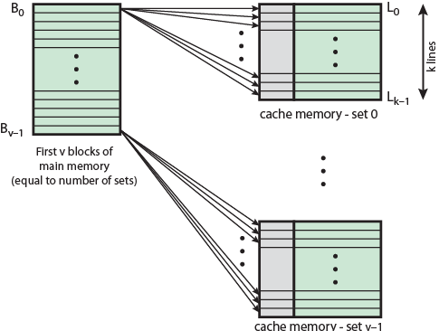
Ánh xạ liên kết tập hợp
Cache được chia thành một số tập
Mỗi tập chứa một số dòng
Khối đã cho trong bộ nhớ chính ánh xạ tới bất kỳ dòng nào trong tập đã cho trong bộ nhớ đệm
Ví dụ: Khối B có thể nằm trong bất kỳ dòng nào của tập i
2 dòng trên tập
Ánh xạ liên kết 2-way
Một block có thể nằm một trong 2 dòng trong một tập

Slide 48
Ví dụ: Ánh xạ liên kết tập hợp
Số tập: 13 bit
Số khối trong bộ nhớ chính là: modulo 2¹³
000000, 00A000, 00B000, 00C000 … ánh xạ cùng 1 tập

Slide 49
Ánh xạ từ bộ nhớ chính tới bộ nhớ đệm: v tập
Khối B₀ của bộ nhớ chính ánh xạ thành tập 0 (k dòng)
Khối B₁ của bộ nhớ chính ánh xạ thành tập 1 (k dòng)
…
Khối B_{v-1} của bộ nhớ chính ánh xạ thành tập v-1 (k dòng)

Slide 50
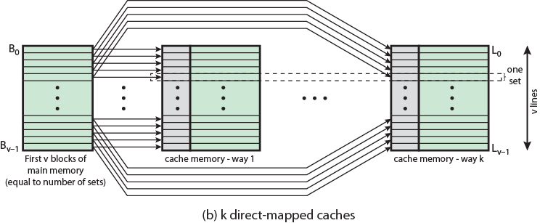
Ánh xạ từ bộ nhớ chính tới bộ nhớ đệm: k-way tập
Mỗi ánh xạ trực tiếp được tham chiếu như một đường (way) gồm v dòng (line).
v dòng đầu tiên của bộ nhớ chính được ánh xạ thành v dòng của mỗi way.
v dòng kế tiếp của bộ nhớ chính được ánh xạ tương tự.
…

Slide 51
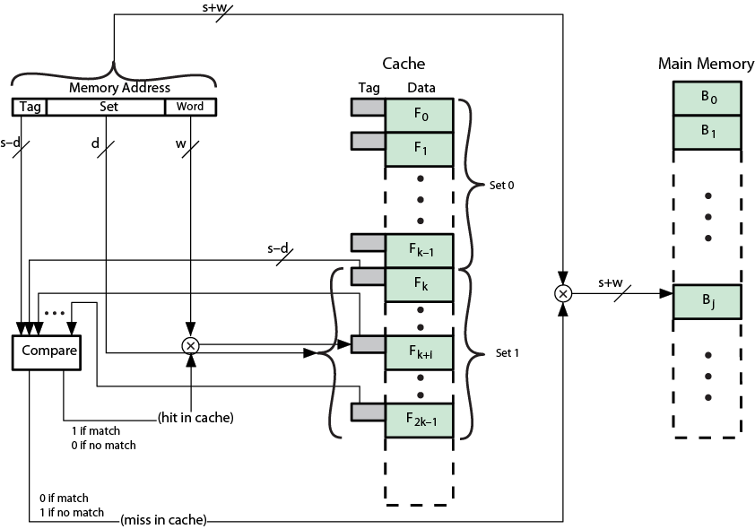
Tổ chức Cache trong ánh xạ liên kết tập hợp K-Way

Slide 52
Ánh xạ liên kết tập hợp: cấu trúc địa chỉ
Word
2 bit
Tag 9 bit
Set 13 bit
Sử dụng trường set để xác định tập cache tham chiếu
So sánh trường tag để tìm cache hit
Ví dụ:
Address Tag Data Set number
1FF 7FFC 1FF 12345678 1FFF
001 7FFC 001 11223344 1FFF

Slide 53
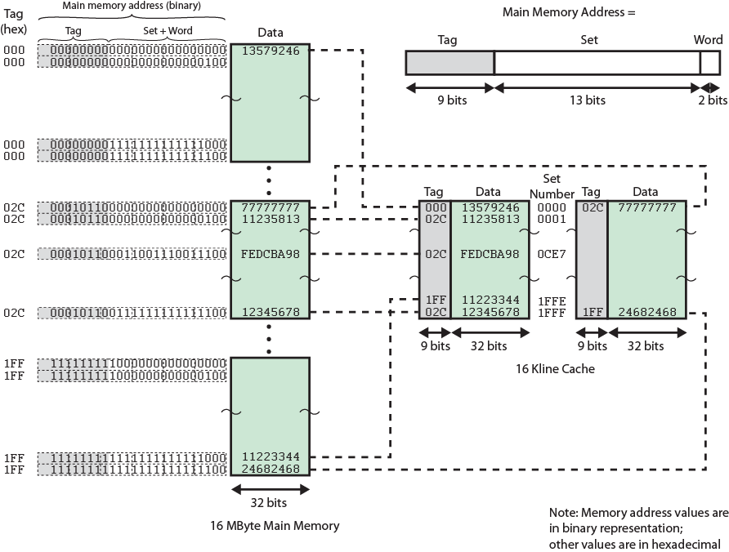
Ánh xạ liên kết tập hợp Two-Way

Slide 54
Tóm tắt ánh xạ liên kết tập hợp
Độ dài địa chỉ = (s + w) bits
Số đơn vị địa chỉ = 2^{s+w} words hoặc bytes
Kích thước Block = kích thước line = 2^{w} words hoặc bytes
Số blocks trong bộ nhớ chính =2^{s+w}/2^{w}= 2^{s}
Số dòng trong tập = k
Số tập = v = 2^{d}
Số dòng trong cache = kv = k * 2^{d}
Kích thước tag = (s – d) bits

Slide 55
Direct and Set Associative Cache Performance Differences
Significant up to at least 64kB for 2-way
Difference between 2-way and 4-way at 4kB much less than 4kB to 8kB
Cache complexity increases with associativity
Not justified against increasing cache to 8kB or 16kB
Above 32kB gives no improvement
(simulation results)

Slide 56
Figure 4.16 Varying Associativity over Cache Size

Slide 57
Giải thuật thay thế: ánh xạ trực tiếp
Không có lựa chọn
Mỗi Block chỉ ánh xạ tới 1 Line
Thay thế Block ở Line đó

Slide 58
Giải thuật thay thế: ánh xạ liên kết và liên kết tập hợp
Thực thi bằng phần cứng (nhanh)
Least Recently used (LRU): Thay thế Block ở trong Set tương ứng có thời gian lâu nhất không được tham chiếu tới.
First in first out (FIFO): Thay thế Block nào nằm lâu nhất ở trong Set đó
Least frequently used: Thay thế Block nào trong Set có số lần truy nhập ít nhất trong cùng một khoảng thời gian
Random

Slide 59
Chính sách ghi
Ghi xuyên qua (Write-through):
Ghi cả cache và cả bộ nhớ chính
Tốc độ chậm
Ghi trả sau (Write-back):
Chỉ ghi ra cache
Tốc độ nhanh
Khi Block trong cache bị thay thế cần phải ghi trả cả Block về bộ nhớ chính

Slide 60
Write through
All writes go to main memory as well as cache
Multiple CPUs can monitor main memory traffic to keep local (to CPU) cache up to date
Lots of traffic
Slows down writes
Remember bogus write through caches!

Slide 61
Write back
Updates initially made in cache only
Update bit for cache slot is set when update occurs
If block is to be replaced, write to main memory only if update bit is set
Other caches get out of sync
I/O must access main memory through cache
N.B. 15% of memory references are writes

Slide 62
Line Size
Retrieve not only desired word but a number of adjacent words as well
Increased block size will increase hit ratio at first
the principle of locality
Hit ratio will decreases as block becomes even bigger
Probability of using newly fetched information becomes less than probability of reusing replaced
Larger blocks
Reduce number of blocks that fit in cache
Data overwritten shortly after being fetched
Each additional word is less local so less likely to be needed
No definitive optimum value has been found
8 to 64 bytes seems reasonable
For HPC systems, 64- and 128-byte most common

Slide 63
Multilevel Caches
High logic density enables caches on chip
Faster than bus access
Frees bus for other transfers
Common to use both on and off chip cache
L1 on chip, L2 off chip in static RAM
L2 access much faster than DRAM or ROM
L2 often uses separate data path
L2 may now be on chip
Resulting in L3 cache
Bus access or now on chip…

Slide 64
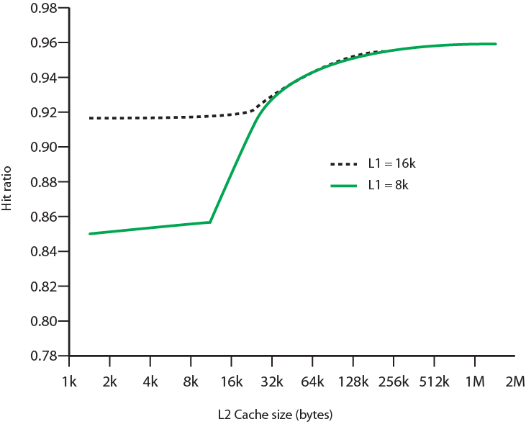
Hit Ratio (L1 & L2) For 8 kbytes and 16 kbyte L1

Slide 65
Unified v Split Caches
One cache for data and instructions or two, one for data and one for instructions
Advantages of unified cache
Higher hit rate
Balances load of instruction and data fetch
Only one cache to design & implement
Advantages of split cache
Eliminates cache contention between instruction fetch/decode unit and execution unit
Important in pipelining

Slide 66
Pentium 4 Cache
80386 – no on chip cache
80486 – 8k using 16 byte lines and four way set associative organization
Pentium (all versions) – two on chip L1 caches
Data & instructions
Pentium III – L3 cache added off chip
Pentium 4
L1 caches
8k bytes
64 byte lines
four way set associative
L2 cache
Feeding both L1 caches
256k
128 byte lines
8 way set associative
L3 cache on chip

Slide 67
Intel Cache Evolution
Problem
Solution
Processor on which feature first appears
External memory slower than the system bus.
Add external cache using faster memory technology.
386
Increased processor speed results in external bus becoming a bottleneck for cache access.
Move external cache on-chip, operating at the same speed as the processor.
486
Internal cache is rather small, due to limited space on chip
Add external L2 cache using faster technology than main memory
486
Contention occurs when both the Instruction Prefetcher and the Execution Unit simultaneously require access to the cache. In that case, the Prefetcher is stalled while the Execution Unit’s data access takes place.
Create separate data and instruction caches.
Pentium
Increased processor speed results in external bus becoming a bottleneck for L2 cache access.
Create separate back-side bus that runs at higher speed than the main (front-side) external bus. The BSB is dedicated to the L2 cache.
Pentium Pro
Move L2 cache on to the processor chip.
Pentium II
Some applications deal with massive databases and must have rapid access to large amounts of data. The on-chip caches are too small.
Add external L3 cache.
Pentium III
Move L3 cache on-chip.
Pentium 4

Slide 68
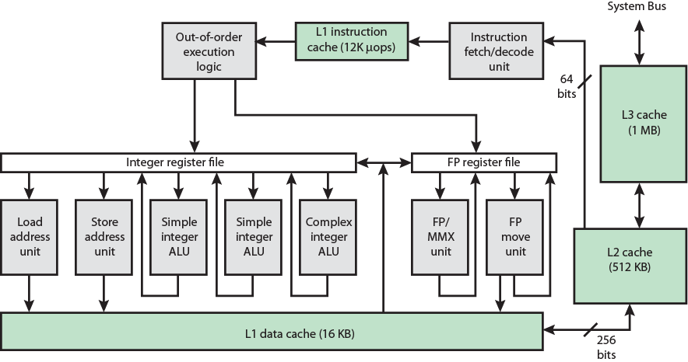
Pentium 4 Block Diagram

Slide 69
Pentium 4 Core Processor
Fetch/Decode Unit
Fetches instructions from L2 cache
Decode into micro-ops
Store micro-ops in L1 cache
Out of order execution logic
Schedules micro-ops
Based on data dependence and resources
May speculatively execute
Execution units
Execute micro-ops
Data from L1 cache
Results in registers
Memory subsystem
L2 cache and systems bus

Slide 70
Pentium 4 Design Reasoning
Decodes instructions into RISC like micro-ops before L1 cache
Micro-ops fixed length
Superscalar pipelining and scheduling
Pentium instructions long & complex
Performance improved by separating decoding from scheduling & pipelining
(More later – ch14)
Data cache is write back
Can be configured to write through
L1 cache controlled by 2 bits in register
CD = cache disable
NW = not write through
2 instructions to invalidate (flush) cache and write back then invalidate
L2 and L3 8-way set-associative
Line size 128 bytes

Slide 71
ARM Cache Features
Core | Cache Type | Cache Size (kB) | Cache Line Size (words) | Associativity | Location | Write Buffer Size (words)
ARM720T | Unified | 8 | 4 | 4-way | Logical | 8
ARM920T | Split | 16/16 D/I | 8 | 64-way | Logical | 16
ARM926EJ-S | Split | 4-128/4-128 D/I | 8 | 4-way | Logical | 16
ARM1022E | Split | 16/16 D/I | 8 | 64-way | Logical | 16
ARM1026EJ-S | Split | 4-128/4-128 D/I | 8 | 4-way | Logical | 8
Intel StrongARM | Split | 16/16 D/I | 4 | 32-way | Logical | 32
Intel Xscale | Split | 32/32 D/I | 8 | 32-way | Logical | 32
ARM1136-JF-S | Split | 4-64/4-64 D/I | 8 | 4-way | Physical | 32

Slide 72
ARM Cache Organization
Small FIFO write buffer
Enhances memory write performance
Between cache and main memory
Small c.f. cache
Data put in write buffer at processor clock speed
Processor continues execution
External write in parallel until empty
If buffer full, processor stalls
Data in write buffer not available until written
So keep buffer small

Slide 73
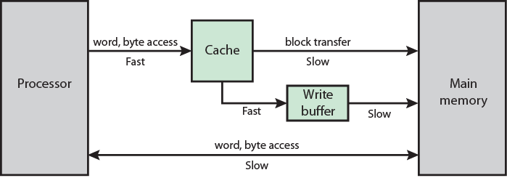
ARM Cache and Write Buffer Organization

Slide 74
Internet Sources
Manufacturer sites
Intel
ARM
Search on cache

Slide 75
3. Bộ nhớ trong
Phân loại
RAM (Random Access Memory)
ROM (Read Only Memory)

Slide 76
Phân loại
Kiểu bộ nhớ | Loại | Khả năng xóa | Cơ chế ghi | Tính khả biến
Random-access memory (RAM) | Đọc-ghi | Bằng điện, mức byte | Bằng điện | Khả biến
Read-only memory (ROM) | Chỉ đọc | Không xóa được | Mặt nạ | Không khả biến
Programmable ROM (PROM) |  |  | Bằng điện
Erasable PROM (EPROM) | Hầu như chỉ đọc | Bằng tia cực tím, mức chip
Electrically Erasable PROM (EEPROM) |  | Bằng điện, mức byte
Flash memory |  | Bằng điện, mức khối

Slide 77
RAM
Bộ nhớ đọc-ghi (Read/Write Memory)
Khả biến
Lưu trữ thông tin tạm thời
Có hai loại: SRAM và DRAM (Static and Dynamic)

Slide 78
Dynamic RAM
Các bit được lưu trữ trên tụ điện → Cần phải có mạch làm tươi
Cấu trúc đơn giản
Dung lượng lớn
Tốc độ chậm hơn
Rẻ tiền hơn
Dùng làm bộ nhớ chính

Slide 79
Static RAM
Các bit được lưu trữ bằng các Flip-Flop
Thông tin ổn định
Cấu trúc phức tạp
Dung lượng chip nhỏ
Tốc độ nhanh
Đắt tiền
Dùng làm bộ nhớ cache

Slide 80
Read Only Memory (ROM)
Bộ nhớ không khả biến
Lưu trữ các thông tin sau:
Thư viện các chương trình con
Các chương trình điều khiển hệ thống (BIOS)
Các bảng chức năng
Vi chương trình

Slide 81
Các kiểu ROM
ROM mặt nạ:
Thông tin được ghi khi sản xuất
Rất đắt
PROM (Programmable ROM)
Cần thiết bị chuyên dụng để ghi bằng chương trình → chỉ ghi được một lần
EPROM (Erasable PROM)
Cần thiết bị chuyên dụng để ghi bằng chương trình → ghi được nhiều lần
Trước khi ghi lại, xóa bằng tia cực tím
EEPROM (Electrically Erasable PROM)
Có thể ghi theo từng byte
Xóa bằng điện
Flash memory (Bộ nhớ cực nhanh)
Ghi theo khối
Xóa bằng điện

Slide 82
4. Bộ nhớ ngoài
Băng từ
Đĩa từ
Đĩa quang
Flash Disk

Slide 83
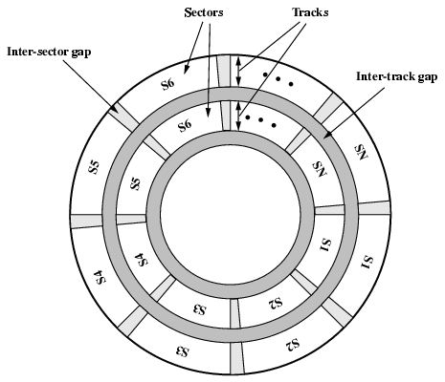
Đĩa từ

Slide 84
Các đặc tính đĩa từ
Đầu từ cố định hay đầu từ di động
Đĩa cố định hay thay đổi
Một mặt hay hai mặt
Một đĩa hay nhiều đĩa
Cơ chế đầu từ
Tiếp xúc (đĩa mềm)
Không tiếp xúc

Slide 85
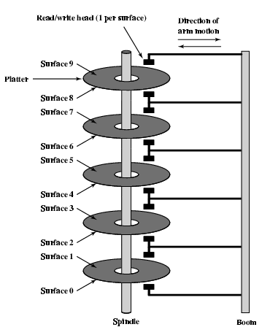
Nhiều đĩa

Slide 86
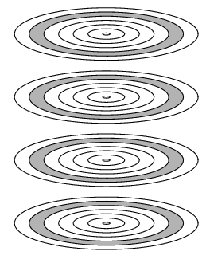
Tracks và Cylinders

Slide 87
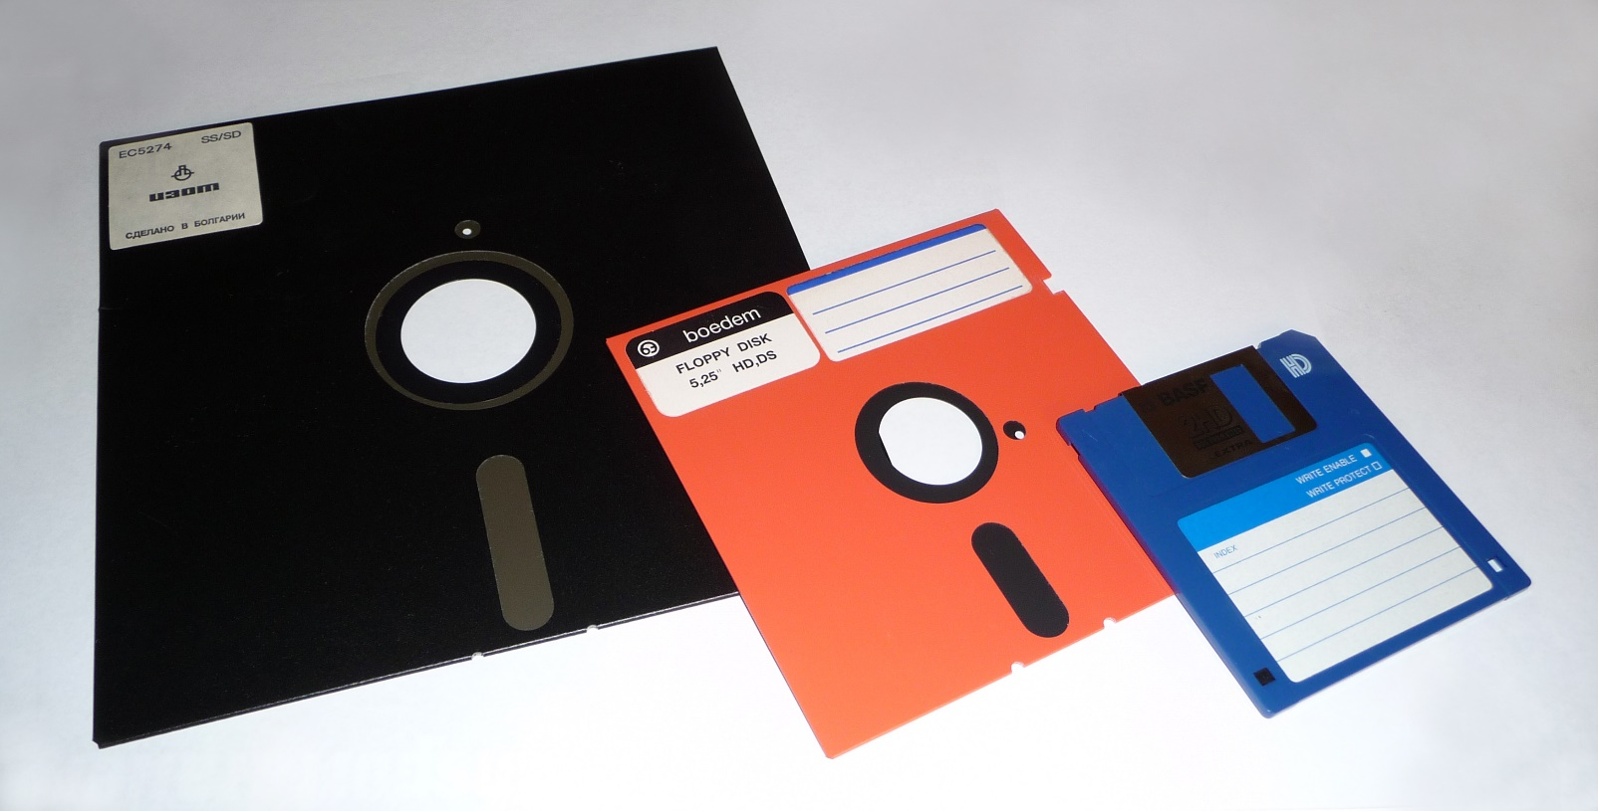
Đĩa mềm
8”, 5.25”, 3.5”
Dung lượng nhỏ: chỉ tới 1.44Mbyte
Tốc độ chậm
Thông dụng
Rẻ tiền

Slide 88
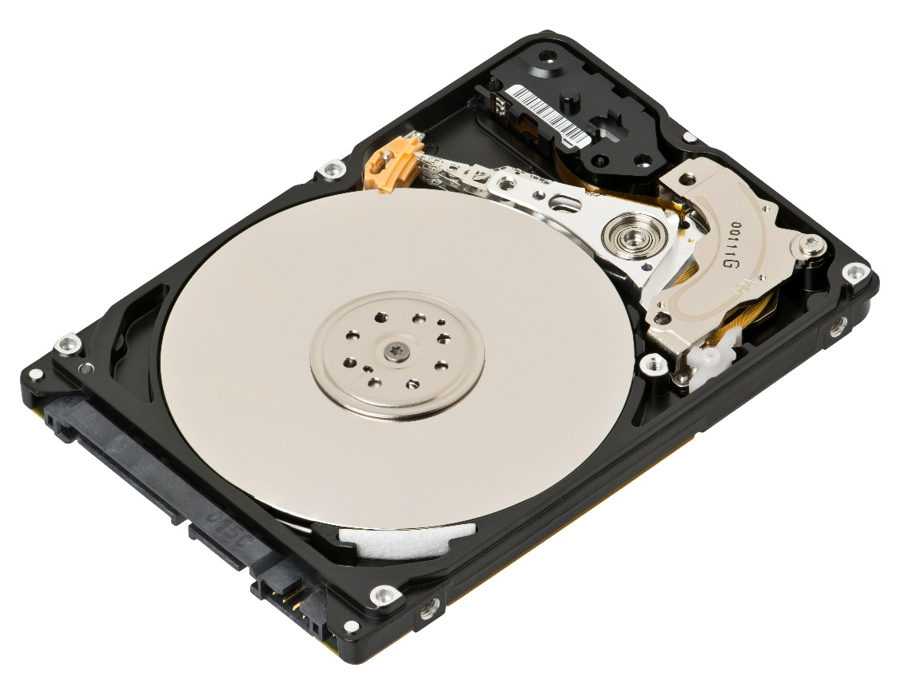
Đĩa cứng
Một hoặc nhiều đĩa
Thông dụng
Dung lượng tăng lên rất nhanh
1993: 200MB
2004: 30GB, 40GB
Tốc độ đọc/ghi nhanh
Rẻ tiền

Slide 89
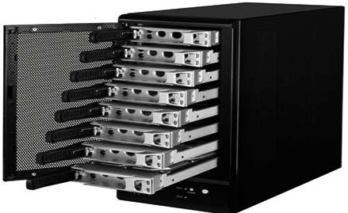
RAID
Redundant Array of Inexpensive Disks
Redundant Array of Independent Disks
Hệ thống nhớ dung lượng lớn
Notes:
RAID là công nghệ ảo hóa lưu trữ dữ liệu kết hợp nhiều thành phần ổ đĩa vật lý thành một hoặc nhiều đơn vị logic nhằm mục đích dự phòng dữ liệu, cải thiện hiệu suất hoặc cả hai.

Slide 90
Đặc điểm của RAID
Tập các đĩa cứng vật lý được OS coi như một ổ logic duy nhất → dung lượng lớn
Dữ liệu được lưu trữ phân tán trên các ổ đĩa vật lý → truy cập song song (nhanh)
Có thể sử dụng dung lượng dư thừa để lưu trữ các thông tin kiểm tra chẵn lẻ, cho phép khôi phục lại thông tin trong trường hợp đĩa bị hỏng → an toàn thông tin
7 loại phổ biến (RAID 0 – 6)

Slide 91
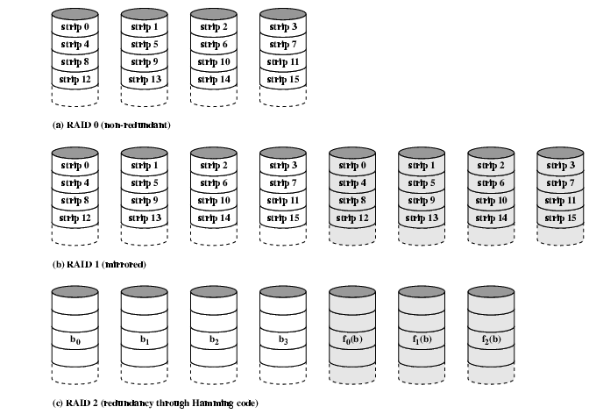
RAID 0, 1, 2

Slide 92
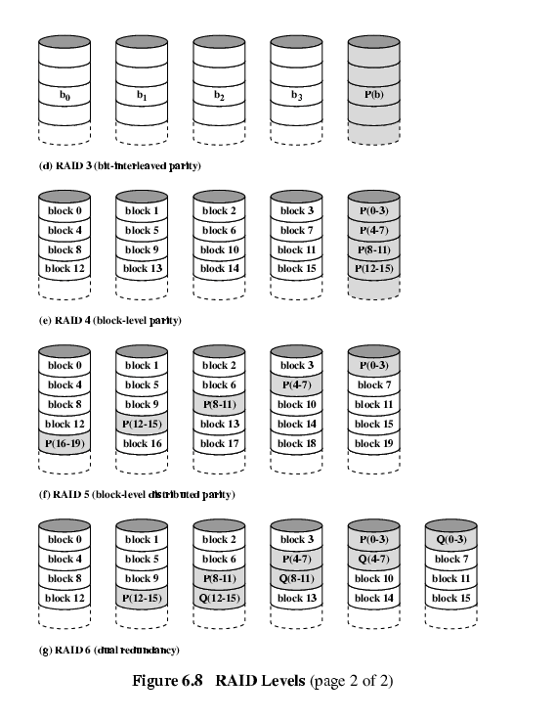
RAID 3 & 4

Slide 93
RAID 5 & 6

Slide 94
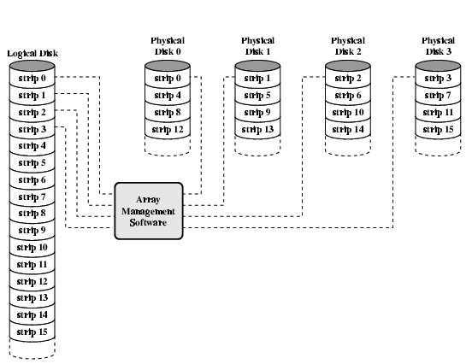
Ánh xạ dữ liệu của RAID 0

Slide 95
Đĩa quang
CD-ROM (Compact Disk ROM)
CD-R (Recordable CD)
CD-RW (Rewriteable CD)
Dung lượng thông dụng 650MB
Ổ đĩa CD:
Ổ CD-ROM
Ổ CD-Writer: Ghi một phiên hoặc ghi nhiều phiên
Ổ CD-RW
Tốc độ đọc cơ sở 150KByte/s.
Tốc độ bội, ví dụ: 48x, 52x,…

Slide 96
Đĩa quang
DVD
Digital Video Disk: chỉ dùng trên ổ đĩa xem video
Digital Versatile Disk: ổ trên máy tính
Ghi một hoặc hai mặt
Một hoặc hai lớp trên một mặt
Thông dụng: 4,7GB/lớp

Slide 97
Flash Disk
Thường kết nối qua cổng USB
Không phải dạng đĩa
Bộ nhớ bán dẫn cực nhanh (flash memory)
Dung lượng tăng nhanh
Thuận tiện

Slide 98
Tham khảo
Chapter 4, 5, 6; “Computer Organization and Architecture Designing For Performance”, 9 edition, William Stallings.
Bài giảng Kiến trúc máy tính, Nguyễn Kim Khánh, Đại học Bách khoa Hà Nội.

Slide 99


Slide 100
Bài tập
Cho biết
Không gian địa chỉ bộ nhớ chính = 4GB
Dung lượng bộ nhớ cache là 256KB
Kích thước Line (Block) = 32byte.
Xác định số bit của các trường địa chỉ theo 3 phương thức ánh xạ:
Trực tiếp
Liên kết
Liên kết tập hợp 4 đường

Slide 101
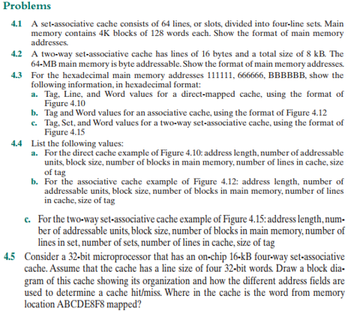
Câu hỏi ôn tập

Slide 102
Câu hỏi ôn tập
BỘ NHỚ TRONG
Các thuộc tính chính của bộ nhớ bán dẫn là gì?
Hai cách giải thích của thuật ngữ bộ nhớ truy cập ngẫu nhiên là gì?
Sự khác biệt giữa DRAM và SRAM về mặt ứng dụng là gì?
Sự khác biệt giữa DRAM và SRAM về các đặc điểm như tốc độ, kích thước và chi phí là gì?
Giải thích lý do tại sao một loại RAM được xem là tín hiệu tương tự (analog) và loại còn lại là kỹ thuật số (digital)?
Một số ứng dụng cho ROM là gì?
Hãy xem xét một RAM động phải được cung cấp chu kỳ làm mới (refresh cycle) 64 lần mỗi mili giây. Mỗi thao tác làm mới yêu cầu 150 ns; một chu kỳ bộ nhớ yêu cầu 250 ns. Bao nhiêu phần trăm tổng thời gian hoạt động của bộ nhớ phải được cung cấp để làm mới?
BỘ NHỚ NGOÀI
Mô tả ngắn gọn các thuật ngữ: track, cylinder, và sector.
Mô tả ngắn gọn bảy cấp độ của đĩa kiểu RAID.

